Slide 1


Kriptografija
I–II (9–10) gimnazijos klasės
Rekomenduojamas turinys ir užduotys
Tatjana Balvočienė
Informatikos mokytoja ekspertė
Šilutės Vydūno gimnazija
Antanas Balvočius
Kompetencijų aprašo, Bendrųjų programų (BP) įvado ir Informatikos BP bei rekomendacijų bendraautorius
2023 m. rugsėjis

Slide 2
Kriptografija. I–II (9-10) gimnazijos klasės
Informatikos bendroji programa
29.3.3. Simetrinis ir asimetrinis šifravimas, kriptografinės sistemos. Apibrėžiamos simetrinio ir asimetrinio šifravimo, kriptografinės sistemos sąvokos. Aptariami simetrinio ir asimetrinio šifravimo pavyzdžiai ir jų taikymo sritys. Apibūdinamos kriptografinės sistemos.
Informatikos bendroji programa (2022). Teisės aktų registras:
https://e-tar.lt/rs/aesupplement/1a764050239511edb4cae1b158f98ea5/PibGuMnJPz/b52ac6c04f0e11ee81b8b446907f594f/ (2023-09-20)

Slide 3
Pranešimų šifravimas
Žmonės visada ieškojo būdų saugiai perduoti informaciją.
Šifravimo raidą lėmė ir lemia besitęsianti kova tarp šifro kūrėjų ir siekiančių atskleisti šifro raktą (kartais vadinamų „šifro laužytojų“).
Sąvokos:
Paprastas tekstas yra pranešimas prieš šifravimą.
Šifruotas tekstas yra pranešimas po šifravimo.
Žodžiai iššifravimas ir dešifravimas yra sinonimai.

Slide 4
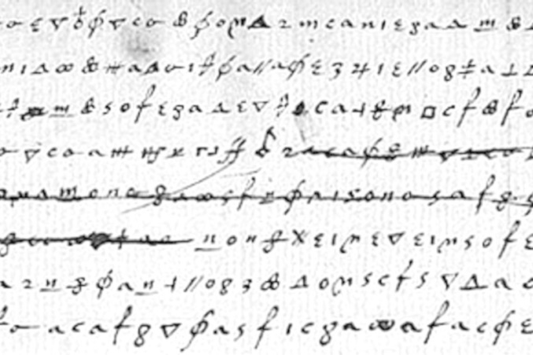
Užšifruoto laiško, susijusių su M. Stiuart istorija, fragmentas (Kodų kūrėjų ir jų laužytojų kova susijusi ir su garsiausių karališkųjų šeimų intrigomis (lrytas.lt))
Klasikinis pavyzdys apie šifruoto teksto svarbą yra 16 amžiuje Škotijos karalienės Marijos Stiuart, rengusios sąmokslą prieš Anglijos karalienę Elžbietą I ir siekusios užimti Anglijos karalienės sostą, istorija. Ji buvo įkalinta, bet ilgą laiką trūko įrodymų dėl jos kaltės. Viena iš pagrindinių ilgo įkalinimo priežasčių buvo sunkumai iššifruoti sąmokslo dalyvių užšifruotus laiškus. Tie šifruoti laiškai vėliau buvo pavadinti „Babingtono laiškais“ (Babingtonas – vienas iš sąmokslo dalyvių). Pagaliau Elžbietos I slaptojoje tarnyboje laiškai buvo iššifruoti. Jų turinys lėmė, kad Marija Stiuart buvo teisiama dėl sąmokslo ir vėliau jai buvo įvykdyta mirties bausmė. Tai buvo ne pirmas kartas istorijoje, kai žmogaus gyvenimas ar visos valstybės likimas priklausė nuo šifro jėgos.

Slide 5
Užduotis
Škotijos karalienės Marijos Stiuart likimas buvo ne pirmas kartas istorijoje, kai žmogaus gyvenimas ar visos valstybės likimas priklausė nuo susirašinėjimo ar informacijos šifro jėgos.
Pateikite savo sugalvotų ar jums žinomų pavyzdžių (situacijų) iš skaitytų knygų, straipsnių, pasakojimų, kai šifro rakto atskleidimas (neatskleidimas) galėtų turėti ar turėjo lemiamas pasekmes žmonių, šalies, Lietuvos kariuomenės, Lietuvos partizanų, ar rezistencinės (pasipriešinimo) kovos prieš okupaciją dalyvių likimams. Diskusijose su klasės draugais aptarkite, kaip buvo (būtų) galima išvengti šifro rakto atskleidimo ir jo pasekmių. Nepamirškite ir apie galimybę priešui pateikti silpnu raktu šifruotą klaidinantį pranešimą.

Slide 6
Kriptografinių sistemų apibūdinimas (1)
Kriptografija – iš graikų kalbos kripto (paslėptas) ir grafos (rašymas).
Kriptografija reiškia paslėptą rašymą, kurio tikslas aiškus – taip norima apsaugoti informaciją ir neleisti trečiosioms šalims prie jos prieiti.
Kriptografinės sistemos – tai matematikos ir informatikos disciplinos, kurioje nagrinėjami duomenų užšifravimo ir šifro atkūrimo (iššifravimo) metodai.
Jų tikslas – užtikrinti informacijos saugumą nuo nepageidaujamų asmenų (nuo asmenų, kurie neturi teisės matyti ar modifikuoti šiuos duomenis).

Slide 7
Kriptografinių sistemų apibūdinimas (2)
Kriptografijos istorija apima daugiau nei 4000 metų. Istorinės kriptografinės sistemos yra labai svarbios metodologine pažintine prasme (keletą aptarsime).
Užduotis pamąstymui ir diskusijai
Brangius daiktus, svarbią informaciją įstaigos, žmonės dažnai laiko seifuose. Kodėl, jūsų manymu, informacijos apsaugai nepakanka seifų, kodėl reikia sudėtingų kriptografinių sistemų (šifravimo)?

Slide 8
Šifravimo tikslai
Šifravimo tikslai – tai ilgalaikės kryptys arba bendrosios vizijos, kurias norima pasiekti per informacijos šifravimą.
Vienas pagrindinių šifravimo tikslų – užtikrinti duomenų konfidencialumą (saugumą). Tai siekis sutrukdyti pašaliniams asmenims susipažinti su slapta informacija.
Kitas tikslas gali būti užtikrinti duomenų integralumą (vientisumą) –garantuoti, kad duomenys nebuvo pakeisti neleistinai.

Slide 9
Šifravimo uždaviniai
Šifravimo uždaviniai – tai priemonės įveikti konkrečioms problemoms ar kliūtims siekiant ilgalaikių tikslų.
Pavyzdžiui, jei tikslas yra „Užtikrinti duomenų konfidencialumą“, tai vienas iš uždavinių gali būti „Sukurti šifravimo algoritmą, kuris būtų atsparus „nulaužimui“. Kitas uždavinys gali būti „Sukurti saugų būdą rakto perdavimui tarp siuntėjo ir gavėjo“.
Kalbant apie šifravimą, tikslai dažnai yra susiję su duomenų saugumu, o uždaviniai yra techninės ar praktinės priemonės, susijusios su šių tikslų įgyvendinimu.

Slide 10
Duomenų šifravimas (1)
Šifravimas – tai būdas saugoti mūsų duomenis, informaciją, žinutes nuo „smalsių akių“:
vaikams tai gali būti įdomiu žaidimu;
suaugusiems ir įmonėms bei organizacijoms tai būdas apsaugoti svarbią informaciją ir pranešimus nuo tų, kurie neturi (ar jiems nebūtina) šios informacijos žinoti.

Slide 11
Duomenų šifravimas (2)
Šifravimo raktai – konkrečios šifravimo taisyklės, schemos, metodai.
Šifravimo raktas yra informacija, kuri nustato, kaip pradinis tekstas bus pakeistas šifruotu tekstu.
Tai gali būti raidžių keitimo kitomis raidėmis ar konkrečiais simboliais, įvairios schemos, būdai ar gana sudėtingos matematiniais metodais pagrįstos procedūros.
Šifravimo raktą būtina laikyti saugiai. Jei kas nors sužinos šifravimo raktą, jis galės iššifruoti šifruotą tekstą.

Slide 12
Kriptografijos tipai
Simetrinė kriptografija – tai kriptografijos tipas, kai tie patys šifravimo raktai naudojami tiek užšifravimui, tiek iššifravimui. Taip šifruojant, pranešimo siuntėjas ir gavėjas turi turėti tą patį raktą, kad užšifruotas pranešimas būtų perskaitytas.
Asimetrinėje kriptografijoje – pranešimo užšifravimui ir iššifravimui šiame naudojami skirtingi raktai. Paprastai yra viešasis raktas, kuris yra prieinamas visiems ir naudojamas užšifravimui, bei privatūs raktai, kurie naudojami tik iššifravimui ir yra laikomi paslaptyje.
Hibridinė kriptografija kombinuoja simetrinės ir asimetrinės kriptografijos privalumus. Paprastai naudojama asimetrinė kriptografija saugiam simetrinio rakto perdavimui, o po to su šiuo simetriniu raktu šifruojami duomenys.

Slide 13
Simetrinė kriptografija gali būti skirstoma
Šifravimas nenaudojant kompiuterių – dažniausiai yra istoriniai šifravimo metodai, kurie buvo naudojami prieš kompiuterių erą, pavyzdžiui, Cezario šifras, Skytale, Knyginis šifras, Perstatų šifras ir kt.
Šifravimas naudojant kompiuterius, pavyzdžiui, Advanced Encryption Standard (AES – Išplėstinis šifravimo standartas), kuris yra vienas iš populiariausių ir plačiausiai naudojamų simetrinio šifravimo algoritmų.

Slide 14
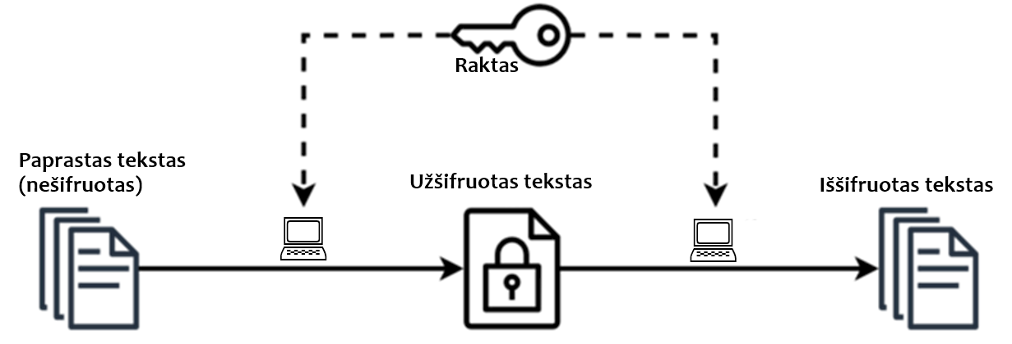
Simetrinio šifravimo naudojant kompiuterius schema

Slide 15
Naudojimas
Simetrinių kriptografinių sistemų naudojimo pavyzdžiai:
  duomenų saugojimas,
  komunikacija,
  automobilių pramonė,
  medicinos įrenginiai,
  tinklų saugumas,
  elektroninė prekyba,
  virtualūs privatūs tinklai (VPT),
  ir kt.

Slide 16
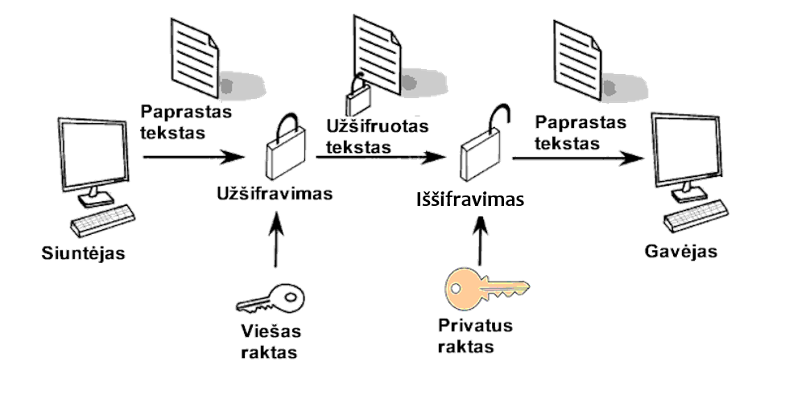
Asimetrinio šifravimo schema

Slide 17
Naudojimas
Asimetrinių kriptografinių sistemų naudojimo pavyzdžiai:
  duomenų saugojimas,
  komunikacija,
  interneto saugumas,
  tinklo technologijos,
  VPT (virtualūs privatūs tinklai),
  elektroniniai laiškai ir komunikacija,
  skaitmeniniai parašai,
  e. dokumentų patvirtinimas,
  finansinės paslaugos,
  ir kt.

Slide 18
Kurį pasirinkti?
Simetrinis šifravimas yra greitas ir paprastas, bet kyla problemų, kai reikia saugiai pasidalyti ir saugoti raktus.
Asimetrinis šifravimas šias problemas sprendžia, bet yra lėtesnis ir reikalauja daugiau kompiuterio resursų.

Slide 19
Simetrinės kriptografijos pavyzdžiai ir užduotys
(nenaudojant kompiuterio)

Slide 20
Pranešimų šifravimai, susiję su abėcėle
Naudojamas raidžių pakeitimas kitomis raidėmis ar simboliais pagal tam tikras taisykles, schemas arba postūmį per kelias abėcėlės raides. Tokio šifravimo metu rekomenduojama prieš akis turėti abėcėlę, pavyzdžiui, lietuvišką sunumeruotą abėcėlę:
Abėcėlė (tekstas)
1 2 3 4 5 6 7 8 9 10 11 12 13 14 15 16 17 18 19 20 21 22 23 24 25 26 27 28 29 30 31 32
Aa Ąą Bb Cc Čč Dd Ee Ęę Ėė Ff Gg Hh Ii Įį Yy Jj Kk Ll Mm Nn Oo Pp Rr Ss Šš Tt Uu Ųų Ūū Vv Zz Žž
Abėcėlė (paveikslėlis)

Slide 21
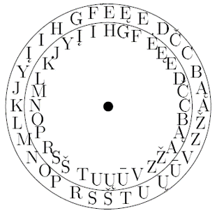
Julijaus Cezario šifravimo būdas
Julijaus Cezario šifravimo būdą galima nusakyti labai paprastai:
„Keisk abėcėlės raidę trečiąja jos kaimyne“.
Nors Cezario šifras šiandien yra laikomas gana paprastu ir lengvai atskleidžiamu, jis buvo vienas iš pirmųjų bandymų užtikrinti komunikacijos saugumą. Tai rodo, kad šifravimo svarba buvo suprasta jau seniai, ir tai buvo esminė saugaus komunikavimo dalis istorinių karinių ir politinių operacijų metu.
Užduotis
Laikinai pasijuskite Julijumi Cezariu ir, naudodami šį simetrinio šifravimo būdą, užšifruokite kokią nors jo mintį, pvz. iš https://www.c1.lt/zyme/gajus-julijus-cezaris/, ar kokią nors patarlę ir slaptai perduokite draugui(-ei) perskaityti. Aptarkite šį informacijos šifravimo būdą saugumo aspektu.
Julijaus Cezario šifras pritaikytas lietuviškai abėcėlei
Pagal Vilių Stakėną

Slide 22
Šifravimas naudojant lietuvišką numeruotą abėcėlę
Jokūbas su Morta susitarė keistis šifruotais pranešimais, pakeičiant kiekvieną raidę raide, kuri yra abėcėlėje už kelių raidžių. Tos keitimo raidės atstumas (postūmis) nurodomas pirmąja šifruoto pranešimo raide, tiksliau jos numerio skaičiumi, pavyzdžiui Ą reiškia postūmį per 1 raidę, M postūmį per 18 raidžių. Šifruotame tekste, vaikams susitarus, tarpai tarp žodžių ir skyrybos ženklai nenaudojami.
Štai žodžio „SUSITIKIME“ šifruotas žodis – „BUVUJŪJNJPF“.
Užduotis
Nustatykite, kokį keičiamos raidės atstumą (postūmį) pasirinko vaikai. Pabandykite šiuo šifravimo metodu užšifruoti savo vardą ar trumpą tekstą. Šifruotais tekstais pasikeiskite su klasės draugais. Pabandykite gautą draugo tekstą iššifruoti.
Notes:
Kadangi pavyzdyje B raidė yra trečia lietuviškoje abėcėlėje, tai postūmis šifruojant yra 2. Pastaba. Kai bus kalbama apie šifravimo - iššifravimo raktus tai skaičių 3 galima laikyti pateikto šifravimo iššifravimo raktu.

Slide 23
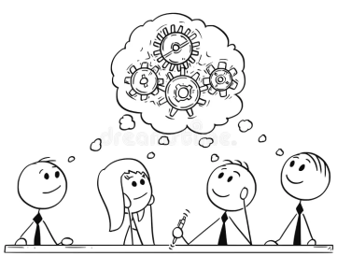
Šifravimo pavyzdys naudojant raidžių keitimą simboliais pagal pateiktą schemą (raktą)
A -> @
Ą -> #
B -> $
C -> %
Č -> ^
D -> &
E -> *
Ę -> (
Ė -> )
F -> -
G -> +
H -> =
I -> <
Į -> >
Y -> /
J -> !
K -> 1
L -> 2
M -> 3
N -> 4
O -> 5
P -> 6
R -> 7
S -> 8
Š -> 9
T -> 0
U -> :
Ų -> ;
Ū -> [
V -> ]
Z -> {
Ž -> }
Šią informacijos šifravimo schemą (raktą) naudojo Šarūnas ir Živilė. Šis raktas buvo blogai saugomas ir jį aptiko klasės draugas Žilvinas, kartu su šifruotu pranešimu: „} < ] < 2 * 8 : 8 < 0 < 1 < 3 * $ < $ 2 < 5 0 * 1 5 ! * 9 @ 7 [ 4 @ 8 “ .
Naudodamas raktą Žilvinas labai lengvai perskaitė pranešimą ir sužinojo Šarūno ir Živilės paslaptį. Pabandykite šį pranešimą iššifruoti ir jūs.
Užduotis pamąstymui ir diskusijai
Ar garbingai pasielgė Žilvinas perskaitęs aptiktą pranešimą, nors žinojo, kad tai Šarūno ir Živilės slaptas susirašinėjimas.
Kaip pasielgtumėte jūs?
https://www.dreamstime.com/cartoon-business-team-meeting-brainstorming-cartoon-stick-man-drawing-conceptual-illustration-business-team-meeting-image110204670

Slide 24
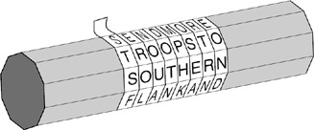
Sudėtingesni šifravimo metodai. SKYTALĖ – Spartos šifras
Skytalė yra vienas iš seniausių žinomų šifravimo įrankių. Tai mechaninis įrenginys, kurį naudojo senovės graikai, ypač Spartos kariuomenė, norėdami šifruoti pranešimus. Šifro pavadinimas „skytale“ kilęs iš graikų žodžio, reiškiančio ritinį, cilindrą arba lazdelę.
https://crypto.interactive-maths.com/simple-transposition-ciphers.html
Juostelėje užšifruotas pranešimas Spartos kariuomenės vadui (apie 1000 m. pr. m. e.) – siųsti daugiau karių į pietinį mūšio flangą. Atvyniojus juostelę, nenaudojant ritinio, tekstą perskaityti beveik neįmanoma – ypač senovėje, kai buvo mažai raštingų žmonių ir jie apie šifravimą nieko nežinojo arba žinojo mažai.
Pagal Simon Singh
Užduotis
Naudodami paprasto popieriaus lapo juosteles ir jums prieinamas skirtingo skersmens lazdeles užšifruokite trumpą pranešimą spartiečių stiliumi. Pasikeitus juostelėmis, bandykite perskaityti gautą užšifruotą tekstą. Jei kam pavyktų tai padaryti, aptarkite, ką buvo galima padaryti geriau, kad teksto atskleidimas būtų labiau apsunkintas.

Slide 25
Perstatų (perstatymų) šifras
Perstatymo šifras (angl. transposition cipher) – tai kriptografijos metodas, kuriame teksto simboliai išdėstomi nauja tvarka, bet nekeičiami į kitus simbolius. Vienas iš labiausiai žinomų perstatymo šifrų pavyzdžių yra stulpelių perstatymo šifras.
Pavyzdys su stulpelių perstatymo šifru. Tarkime, turime raktą „3124“ ir tekstą, kurį norime užšifruoti: „ŠIS TEKSTAS YRA SLAPTAS“.
Simbolių Išdėstymas: Perstatymas:
Gautas užšifruotas tekstas:
„ISŠTKSETSYARSLAATAPS“.
Dešifravimas
Dešifravimas atliekamas atvirkščiai: tekstas yra suskaidytas į stulpelius pagal šifruoto teksto ilgį ir rakto ilgį, tada stulpeliai yra perstatomi (keičiama jų išdėstymo tvarka) pagal pradinį raktą, o galiausiai simboliai yra surašomi eilutėmis – taip gaunamas pradinis tekstas.
Tekstą išdėstome po stulpeliais taip, kaip nurodo raktas. Kiekvienas stulpelis atitinka vieną rakto skaitmenį.
3 1 2 4
-------
Š I S T
E K S T
A S Y R
A S L A
P T A S
Stulpeliai perstatomi (pakeičiama jų išdėstymo tvarka) – taip gaunamas užšifruotas pranešimas:
1 2 3 4
-------
I S Š T
K S E T
S Y A R
S L A A
T A P S
Šifravimo raktas
Užduotis
Kritiškai įvertinkite šio simetrinio šifravimo metodo saugaus duomenų perdavimo galimybę. Kaip galima būtų patobulinti šį metodą? Naudodami, pavyzdžiui, raktą „52143“ ar kitą užšifruokite trumpą patarlę. Pateikite ją draugui, siūlydami dešifruoti.

Slide 26
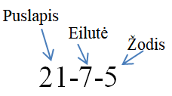
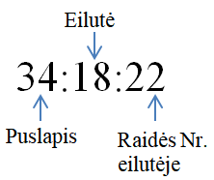
„Knyginis šifras“ (angl. „Book cipher“)
Šiame šifre knyga, koks nors kitas tekstas, ar specialiai sukurta kodų knyga naudojama kaip raktas, kurį turi abu komunikacijos dalyviai ir laiko jį paslaptyje. Jie naudoja puslapių, eilučių, žodžių ar raidžių eilutėje numerius žinutėms užšifruoti arba iššifruoti. Galima nustatyti taisykles, kurios padės gavėjui suprasti, kada naudoti žodžių metodą ir kada - raidžių metodą. Jei abu – ir siuntėjas, ir gavėjas – sutaria dėl šių taisyklių iš anksto, tai padės efektyviai keistis šifruota informacija.
Pavyzdžiui, jei nuspręsite, kad trys skaičiai, atskirti brūkšniais (pvz., 21-7-5), reiškia žodį, o skaičiai, atskirti dvitaškiais
(pvz., 27:7:18), reiškia raidę, tai bus aišku gavėjui.
Pavyzdys:
Tarkime, norite užšifruoti žinutę „ALGIS IŠVYKO“. „ALGIS“ galite užšifruoti naudojant raidžių metodą, o
„IŠVYKO “ naudojant žodžių metodą.
„ALGIS“ naudojant konkrečia knygą gali būti užšifruotas kaip „27:7:18 33:5:1 15:8:2 2:3:3 1:2:9“ (tai reiškia,
kad „A“ yra 27 puslapyje, 7 eilutėje, 18 pozicijoje, „L“ yra 33 puslapyje, 5 eilutėje, 1 pozicijoje) ir t.t.
Žodis „IŠVYKO“ gali būti užšifruotas kaip „25-5-5“ – 25-as puslapis, 5-a eilutė, 5-as žodis ir t. t.
Visa užšifruota žinutė bus: „27:7:18 33:5:1 15:8:2 2:3:3 1:2:9 25-5-5“.
Užduotis. Naudodami internete PDF formatu publikuojamą Vinco Mykolaičio Putino knygą „Altorių šešėly“ .
http://antologija.lt/files/pdf/vincas-mykolaitis-putinas-altoriu-sesely.pdf (žr. 2023-09-20),
iššifruokite žinutę: „13-10-11 117-5-14 8-9-1 84-5-1 84-5-2“. Pabandykite šiuo simetriniu metodu užšifruoti mokytojo pateiktą ar savo žinutę. Duokite klasės draugui ją iššifruoti. Diskutuodami nustatykite šio šifravimo metodo silpnąsias ir stipriąsias puses.
Knyginis šifras: žodžių ir raidžių kodavimo
pavyzdžiai

Slide 27
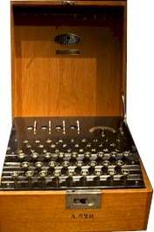
Šifravimo automatizavimo era. Kompiuterizavimo priešaušris
19-ojo amžiaus pabaigoje ir 20-ojo amžiaus pradžioje labai padaugėjo bandymų automatizuoti šifravimo procesus, kuriant vis sudėtingesnes sistemas.
Vienas ryškiausių pavyzdžių – šifravimo mašina Enigma. Enigma turėjo klaviatūrą, o ruošiamas šifruotas tekstas automatiškai buvo šifruojamas vidinių mechanizmų. Enigma buvo šifravimo įrenginys, kurį Antrojo pasaulinio karo metais daugiausiai naudojo vokiečiai. Jis buvo naudojamas slaptiems pranešimams užšifruoti ir iššifruoti, todėl sąjungininkams buvo sunku perimti ryšį. Didžiojoje Britanijoje buvo svarbiausias šifro analizės centras, kuriame dirbo šimtai žmonių, tarp jų ir Alanas Tiuringas (Alan Turing) – vienas iš tų, kurie padėjo atskleisti Enigma paslaptį.
https://www.ourbow.com/take-a-daytrip-from-london-bletchley-park/
Užduotis
Nustatykite, kurios iš pateiktų simetrinių šifravimo metodų yra saugiausiais.
Pagrįskite tai argumentais diskutuodami su bendraklasiais.

Slide 28

Šifravimo metodų gausa
Šifravimas - jėga!
Yra labai daug svetainių, kur pateikiama
įvairių šifravimo metodų bei šifravimo –
dešifravimo įrankių, pavyzdžiui:
Boxentriq (https://www.boxentriq.com/)
CacheSleuth (https://www.cachesleuth.com/)
dCode (https://www.dcode.fr/)
Užduotis (tema 29.3.3.). Klasė suskirstoma į kelias grupes po, pavyzdžiui, 3–5 mokinius.
Scenarijus. Yra numatytas klasės vakarėlis, kuriame dalyvaus ir mokytojai. Kiekviena mokinių grupė ruošia staigmeną vienam pasirinktam vakarėlio dalyviui iš kitos grupės arba mokytojui. Dirbant grupėje ir naudojant vieną iš nagrinėtų ar šioje skaidrėje pateiktose nuorodose aprašytų metodų arba šifravimo įrankį, reikia užšifruoti numatytos vakarėlio staigmenos trumpą aprašymą. Baigus šifravimą, grupės pasikeičia užšifruotais pranešimais (raktą laiko paslaptyje). Nutariama, iki kada mokiniai bandys dešifruoti pranešimus (gali tai daryti ir namuose). Nustatytu laiku grupės atstovai visai klasei praneša apie nustatytus šifravimo metodus, juos apibūdina, paskelbia iššifruotą pranešimą, pasako, kas buvo sunkiausia, išrenka saugiausią panaudotą šifravimo metodą.
https://www.wallpaperflare.com/dance-disco-dubstep-edm-electro-electronic-hip-hop-house-wallpaper-peprk
(Dancing men cipher)

Slide 29
Užduotis (veikla), demonstruojanti, kaip vyksta asimetrinis šifravimas

Slide 30
Aprašomos veiklos esmė
Parodoma, kad informacijai šifruoti asimetriniu šifravimu atliekami du skirtingi veiksmai: vienas, kuris atliekamas (prieš išsiunčiant) informacijai užrakinti (užšifruoti), ir kitas, kuris atliekamas (gavus siuntą) informacijai atrakinti (iššifruoti), ir kad šie veiksmai atliekami naudojant atitinkamus skirtingus raktus – viešąjį ir privatų.
Aprašant šios užduoties veiklas, pateikiamas pranešimo užšifravimo bei iššifravimo realaus proceso žingsnių imitavimas.
Šis pavyzdys yra paprastas, bet jis leidžia suprasti asimetrinio šifravimo esmę: galimybę saugiai perduoti informaciją naudojant skirtingus raktus užšifravimui ir iššifravimui.

Slide 31
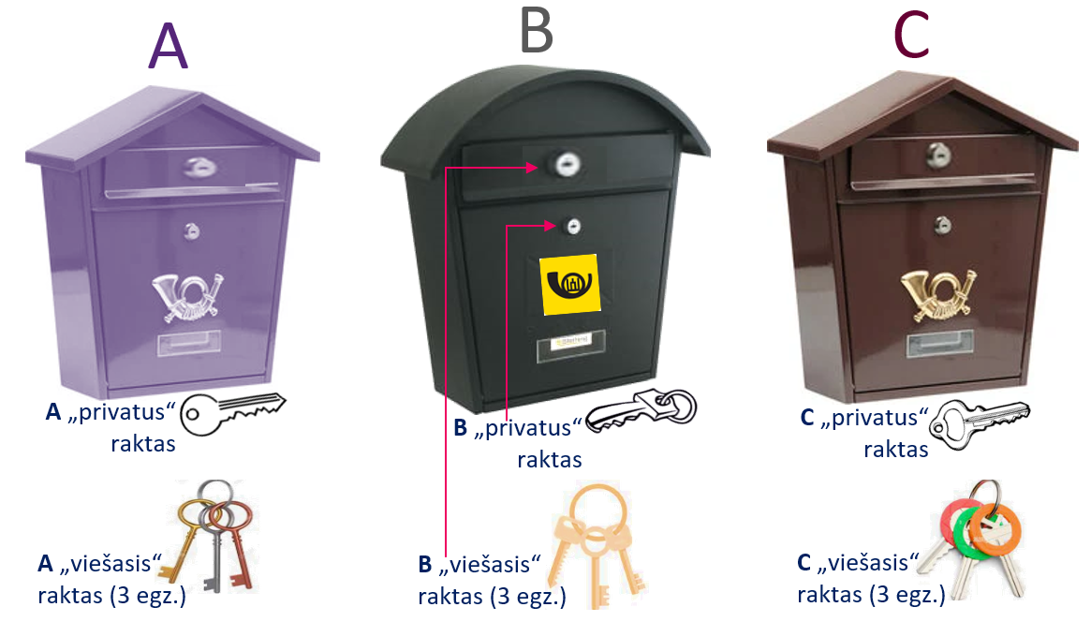

Priemonės
3 dėžutės su dviem užraktais („viešuoju“ ir „privačiu“).
1 „privatus“ + 3 „viešieji“ raktai kiekvienai dėžutei.
Etiketės, žymekliai arba kitos priemonės dėžučių ir raktų žymėjimui.
Lapeliai užrašams, rašymo priemonės.

Slide 32
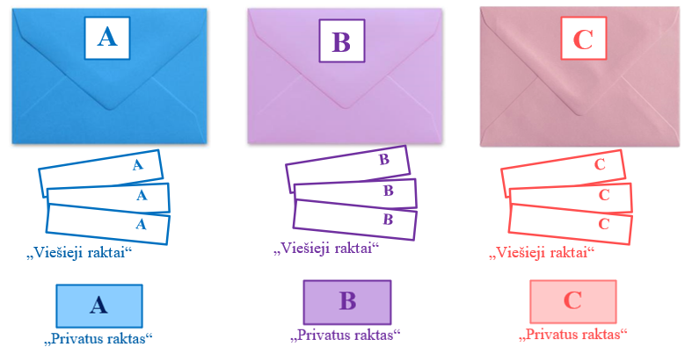
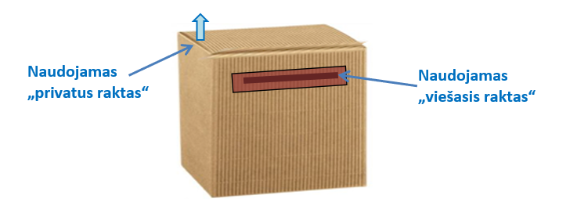
Priemonių alternatyvos
Neturint dėžučių, galima naudoti simbolines „dėžutes“ (tai gali būti vokai, kartoninės dėžutės arba sulenkti popieriaus lapai) ir simbolinius „raktus“ (pavyzdžiui, „viešieji raktai“ ir „privatūs raktai“ gali būti nedideli spalvoti ir (arba) atitinkamai pažymėti lapeliai).
Veiklai tinka ir kartoninės dėžutės

Slide 33

Veikla (1)
Pasiruošimas:
Sudaromos trys mokinių grupės, kiekviena grupė gali sugalvoti savo grupei pavadinimą. Mes paprastumo dėlei grupes pavadinome A, B ir C.
Kiekviena iš trijų grupių gauna grupės vardu (A, arba B, arba C) pažymėtą dėžutę bei grupės vardu (A, arba B, arba C) pažymėtus raktus – „viešuosius“ ir vieną „privatų“ (jį reikia dar papildomai pažymėti, pavyzdžiui, grupės vardu arba įrašu „privatus“).

Slide 34
Veikla (2)
Raktų mainai:
Grupė A perduoda grupėms B ir C po vieną savo „viešąjį“ raktą – šis raktas kitų grupių bus naudojamas tik tam, kad grupės B ir C į grupės A dėžutę įdėtų užrašytą „paslaptį“ („užšifruotų“ pranešimą). „Privatų“ raktą grupė A pasilieka sau.
Tokius pat veiksmus atlieka ir grupės B bei C – perduoda savo „viešuosius“ raktus kitoms grupėms, sau palikdami „privatų“ raktą ir vieną „viešąjį“.

Slide 35
Veikla (3)
„Paslapčių“ įdėjimas ir užrakinimas (užšifravimas):
Grupė A atidaro grupių B ir C dėžutes naudodamiesi atitinkamais tų grupių „viešaisiais“ raktais, įdeda „paslaptis“ (informaciją, kurią užšifruojama ir perduodama kitai grupei, pavyzdžiui, pranešimą
„Šį ketvirtadienį mokykloje vyks geografijos naktis. Renkamės 20 valandą sporto salėje. Nepamirškite pasiimti vandens ir maisto.“) ir vėl užrakina („užšifruoja“).
Taip pat elgiasi ir grupės B bei C.

Slide 36
Veikla (4)
„Paslapčių“ atrakinimas (iššifravimas):
Grupė A naudoja savo „privatų“ raktą (raktą, kurio neatidavė kitoms grupėms, o pasiliko sau , kad atrakintų savo dėžutę ir rastų kitų grupių įdėtas (atsiųstas) „paslaptis“ („iššifruoja“ perduotą pranešimą).
Grupės B bei C daro tą patį.

Slide 37
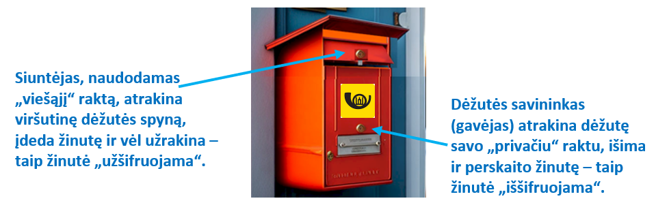
Veikla (5)
Aptarimas:
Kiekviena grupė perskaito atsiustas „iššifruotas paslaptis“ ir visi kartu su mokytoju aptaria, kokie yra atliktos veiklos ir asimetrinio šifravimo žingsnių atitikimai (pavyzdžiui, vienu – viešuoju – raktu užrakiname (užšifruojame), kitu – privačiu – raktu atrakiname (iššifruojame)).

